Slide 1
Lernumgebung Mathematik
Symmetrie

Slide 2
Aufgabe
Schaut euch die Bilder auf den nächsten Folien an. Besprecht bei jedem Bild kurz zu zweit, was euch auffällt und ob euch dieses Bild gefällt. Am Ende werden wir in der Klasse besprechen, was euch aufgefallen ist.

Slide 3
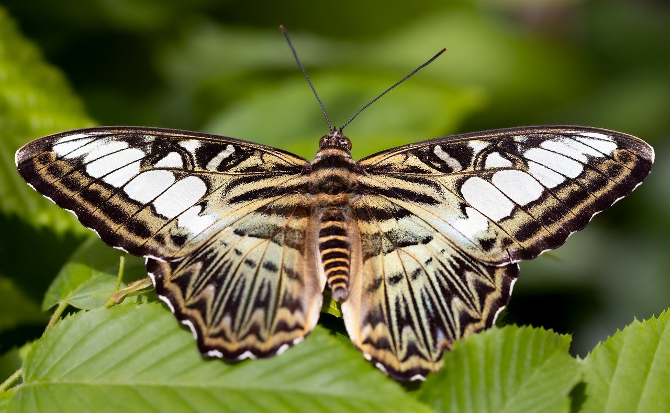

Slide 4


Slide 5


Slide 6


Slide 7
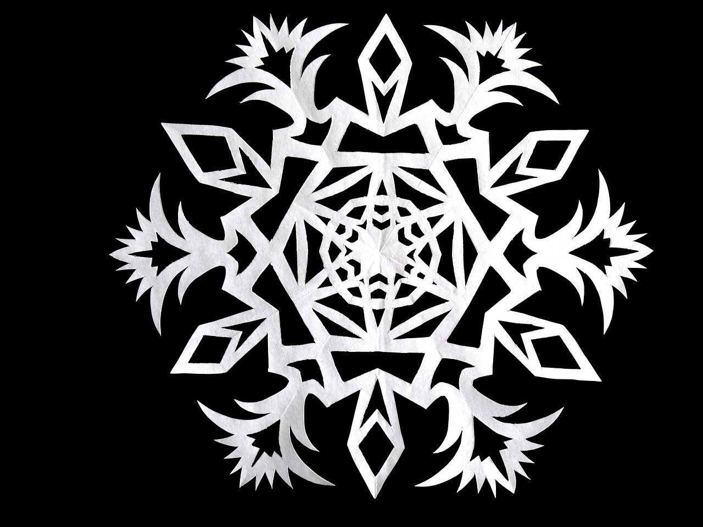

Slide 8
Fragen zu den Bildern in der Klasse
Was ist euch an den Bildern aufgefallen?
Warum haben euch die Bilder gefallen, warum findet unser Auge solche Bilder ästhetisch?
Was versteht ihr unter dem Begriff Symmetrie?

Slide 9
Alle Bilder sind achsensymmetrisch…

Slide 10
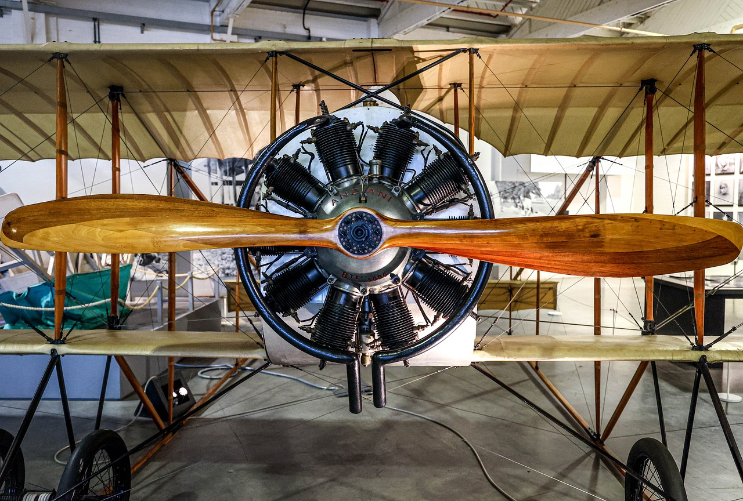
…Blume Scherenschnitt und Windrad sind sogar punktsymmetrisch
Die roten Punkte bezeichnen die Drehzentren. Um diesen Punkt kann die Figur um 180° gedreht werden
Und bildet sich dann auf sich selbst ab.

Slide 11
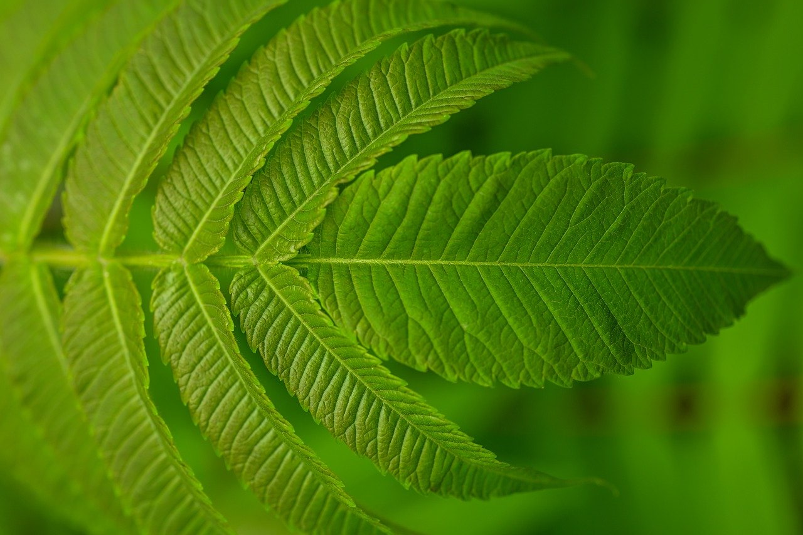
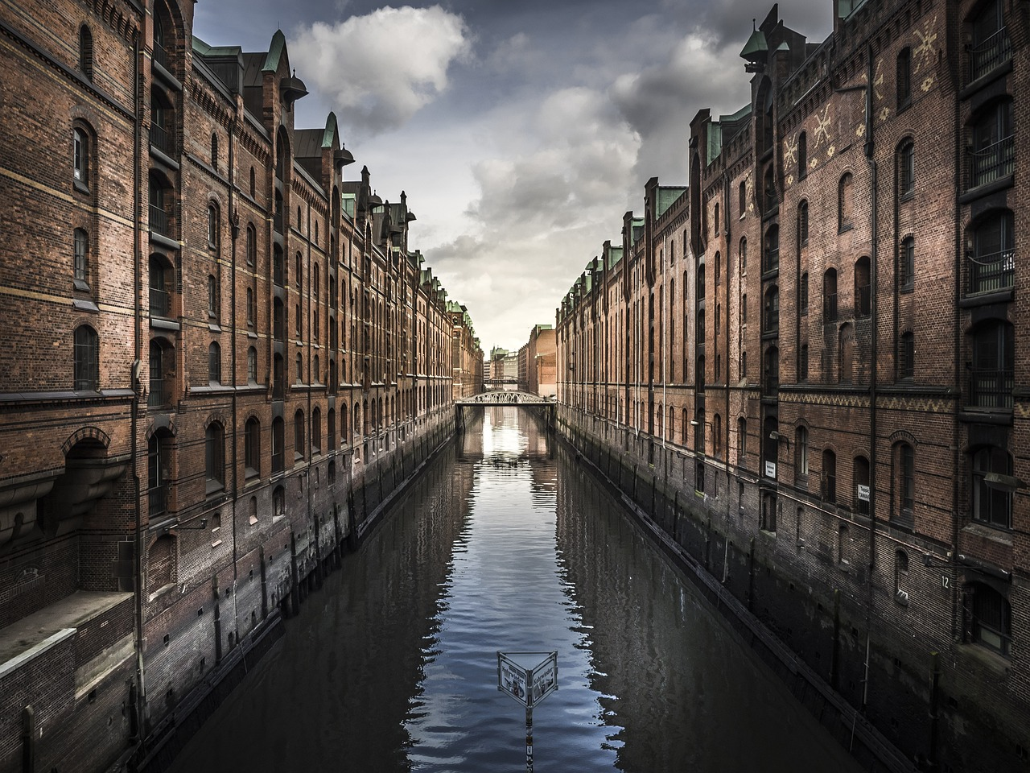
Punkt- Achsensymmetrie
Achsensymmetrie: Achsensymmetrie bedeutet, dass eine Figur oder ein Objekt so gespiegelt werden kann, dass beide Hälften entlang einer Achse identisch sind. Wenn man die Figur an der Symmetrieachse faltet, liegen beide Seiten genau übereinander.
Punktsymmetrie: Punktsymmetrie bedeutet, dass eine Figur oder ein Objekt so um einen Punkt (Drehzentrum) gedreht werden kann, dass sie genau mit sich selbst übereinstimmt. Bei einer Drehung um 180 Grad sieht die Figur genauso aus wie zuvor, wobei der Punkt das Zentrum dieser Symmetrie ist.

Slide 12
Auftrag
1. Zieht aus dem Couvert eine Form und sitzt mit allen, die die gleiche Form gezogen haben, an eine Pultgruppe.
2. Eure Gruppe erhält ein Couvert mit verschiedenen Formen aus Papier. Sortiert die Formen in die Kategorien «achsensymmetrisch», «punktsymmetrisch» und «nicht symmetrisch» (Hinweis: Die punktsymmetrischen Formen sind auch achsensymmetrisch, ihr könnt sie trotzdem bei «punktsymmetrisch» einsortieren).
Als Hilfe dürft ihr einen Spiegel benützen.
3. Zeichnet bei euren achsensymmetrischen Formen alle Achsen ein, bei den punktsymmetrischen Formen das Drehzentrum.
4. Lasst eure eingezeichneten Achsen und Drehzentren kontrollieren und beginnt, wenn alles richtig ist, mit der Arbeit am Skript.

